Slide 1

Segelflugtheorie SFCL
Meteorologie
METEOROLOGY

Slide 2
Meteorologie: Gliederung (SFCL)
3.1 Die Atmosphäre
The atmosphere
3.2 Windsysteme
Wind
3.3 Thermodynamik
Thermodynamics
3.4 Wolken und Nebel
Clouds and fog
3.5 Niederschlag
Precipitation
3.6 Luftmassen und Fronten
Air masses and fronts
3.7 Hoch- und Tiefdrucksysteme
Pressure systems
3.8 Klimatologie
Climatology
3.9 Wetterbedingte Gefahren für die Luftfahrt
Flight hazards
3.10 Flugwetterinformationen
Meteorological information

Slide 3
3.4 Wolken und Nebel
Clouds and fog

Slide 4
Wolken und Nebel: Gliederung (SFCL)
3.4 Wolken und Nebel Clouds and fog
3.4.1 Wolkenbildung und Klassifizierung
Abkühlung durch Ausdehnung und durch Advektion
Wolkenarten und Wolkenklassifizierung
Einfluss von Inversionen auf die Wolkenentwicklung
3.4.2 Nebel und Dunst
Allgemeine Aspekte (Voraussetzung, Auflösung)
Strahlungsnebel
Advektionsnebel
Verdunstungsnebel
Mischungsnebel
Frontalnebel
Orographischer Nebel (Wolken im Gebirge)
3.4 Wolken und Nebel

Slide 5
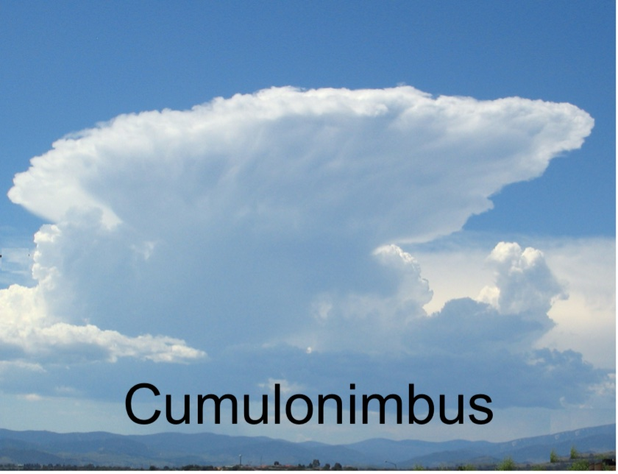
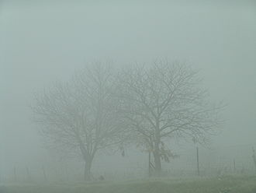
Wolken und Nebel
Wolken sind eine Ansammlung in der Luft schwebender sehr feinen Wassertröpfchen (Wassertropfen mit 5 bis 10 μm Durchmesser) oder aus Eiskristallen oder beiden gleichzeitig in der Atmosphäre. Wolken bilden sich beim Unterschreiten der Taupunkt-Temperatur. Je nach Höhe und herrschender Temperatur bilden sich entweder Eiskristalle an Kristallisa-tionskeimen durch Resublimation oder Wolkentröpfchen mit Hilfe von Kondensations-keimen durch Kondensation.
Nebel ist eine Schichtwolke (Stratus) mit Bodenkontakt oder Bodennähe und einer horizontalen Sichtweite kleiner als 1 km.
3.4 Wolken und Nebel

Slide 6
10 Wolkengattungen, 3 Wolkenstockwerke
 | Wolken-merkmale |  | Schichtwolken (Stratus) | Haufenwolken (Cumulus)
Wolkenstockwerke (Wolkenfamilien) | Hohe Wolken (Cirro) | Nimbostratus | Cirrus |  |  | Cumulonimbus | Wolken mit großer vertikaler Erstreckung (Nimbo)
 |  |  | Cirrostratus | Cirrocumulus | Cirrocumulus
 | Mittelhohe Wolken (2-7km) (Alto) |  | Altostratus | Altocumulus | Altocumulus
 | Niedrige Wolken
 |  |  | Stratus | Cumulus | Cumulus
 |  |  | Stratocumulus

Slide 7
Wolkenbildung und Klassifizierung
Wolken werden gemäß WMO-Wolkenklassifikation in 4 Familien und 10 Gattungen unterteilt:
Familie | Wolkenerstreckung | Gattung | Abk. |  | Untergrenze | Obergrenze
hoch | 5km -13km | Cirrus | Ci |  | 5 000m | 13.000m
 |  | Cirrocumulus | Cc
 |  | Cirrostratus | Cs
mittelhoch | 2km - 7km | Altocumulus | Ac |  | 2 000m | 7.000m
 |  | Altostratus | As
tief | 0 – 2km | Stratocumulus | Sc |  | 0m | 2.000m
 |  | Stratus | St
 |  | Cumulus | Cu |  | 300 m | 2.000m
vertikal | 300m – 13km | Cumulonimbus | Cb |  | 300 m | 13.000m
 |  | Nimbostratus | Ns |  | 300 m | 7.000m
Die Familien werden nach der Höhe und die Gattungen nach der Form klassifiziert.
3.4 Wolken und Nebel

Slide 8
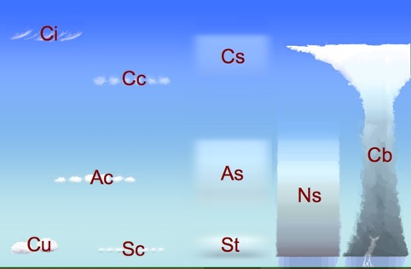
Wolkengattungen und -arten
Wolkenarten: Cumulus = haufenartig; Stratus = schichtartig und Cirrus = hakenförmig
3.4 Wolken und Nebel

Slide 9
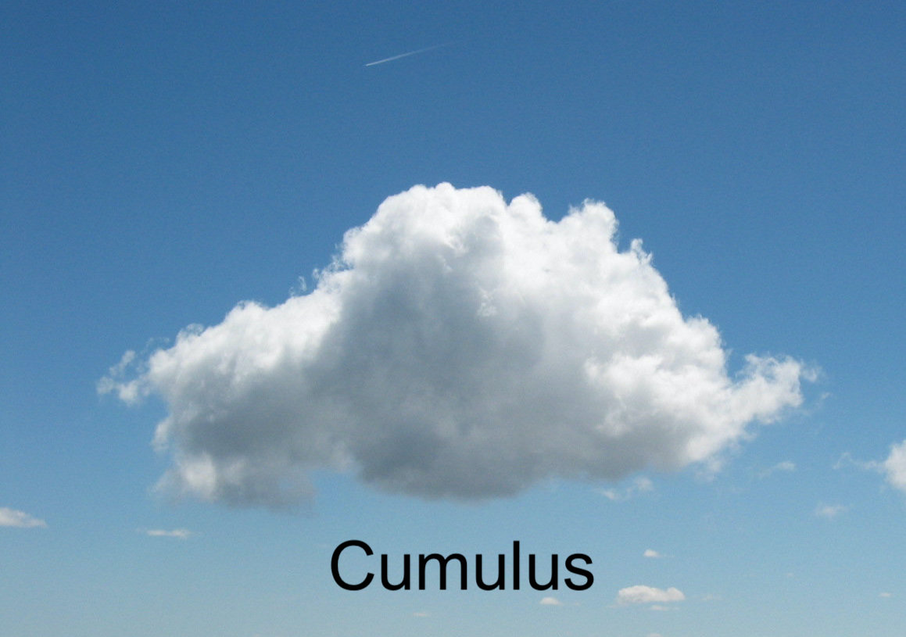
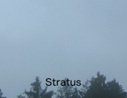
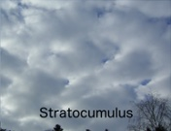
Merkmale der Wolken
Cumulusförmige Wolken:
VERTIKALE Orientierung, treten horizontal meist isoliert auf
Die Wolken der instabilen Schichtung
Entstehung konvektiv bedingt
Stratusförmige Wolken:
HORIZONTALE Orientierung. Schichtförmig, meist große horizontale und oft geringe vertikale Ausdehnung
Die Wolken der stabilen Schichtung
Entstehung durch ERZWUNGENE, relativ großräumige Hebung
Mischform (Stratocumulus):
Bilden sich an einer Inversion
Ursache ist i.d.R. die WINDSCHERUNG an einer Inversion.
3.4 Wolken und Nebel

Slide 10
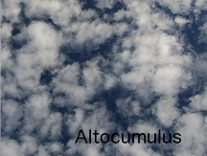
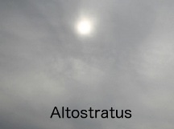
Wolkengattungen der Familie „ Mittelhohe Wolken“
Altocumulus, grobe Schäfchenwolken, ähnlich wie Cirrocumulus, aber niedriger und gröber.
Altostratus, ein grauer Schleier, Vorbote schlechten Wetters, die Sonne ist gerade noch zu sehen, wird aber zunehmend unschärfer.
3.4 Wolken und Nebel

Slide 11
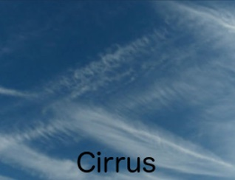
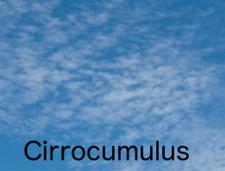
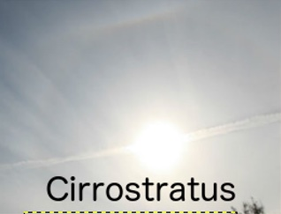
Wolkengattungen der Familie „Hohe Wolken“
Cirruswolken bestehen vollständig aus Eis. ‘Federwolken‘, oft ein Vorbote einer Störung.
Cirrocumulus, ‘feine Schäfchenwolken’
Cirrostratus, gleichmäßiger Schleier, erzeugt manchmal einen Halo (Kreis) um die Sonne. Kündigt eine Wärmefront an.
3.4 Wolken und Nebel

Slide 12
Wolkengattungen der Familie „Tiefe Wolken“
Stratus, gleichmäßiges Grau in geringer Höhe. Sieht aus wie Nebel, berührt aber nicht den Boden.
Stratocumulus, graue Wolken, die manchmal Lücken zeigen.
Cumulus; Haufenwolken (Blumenkohlwolken), scharf umrissen mit vertikaler Struktur.
3.4 Wolken und Nebel

Slide 13
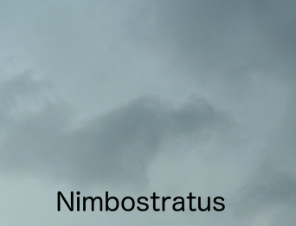
Familie „Wolken mit großer Vertikalerstreckung“
Cumulonimbus; (Cb) Gewitterwolken, mächtige, hochreichende Haufenwolken mit schauerartigem Niederschlag. An der Spitze bildet sich oft ein Amboss. Kann Hagel, kurzen Starkregen und Gewitter bringen.
Nimbostratus (nimbus ist lateinisch und bedeutet Regenwolke), Wolke mit gleichmäßigem Niederschlag (‘Landregen‘). Nimbostratus dehnt sich über das mittlere und niedrige Wolkenstockwerk aus.
3.4 Wolken und Nebel

Slide 14
Wolkenklassifikation und Wolkenarten
WMO-Wolkenklassifikation:
Neben Wolkenfamilien (4) und Wolkengattungen (10) definiert die WMO-Wolkenklassifikation noch
14 Wolkenarten
9 Unterarten
9 Sonderformen und Begleitwolken
Wolkenarten unterteilen Wolkengattungen weiter nach ihrem inneren Aufbau und ihrer Gestalt.
14 Wolkenarten: calvus, capillatus, castellanus, congestus, fibratus, floccus, fractus, fumilis, lenticularis, mediocris, nebulosus, spissatus, stratiformis, uncinus
Beispiel: congestus oder humilis bei Cumuli
Unterarten kennzeichnen die Anordnung bzw. den Grad der Lichtdurchlässigkeit von Wolken
9 Unterarten
Beispiel: radiatus („Wolkenstraßen“)
Sonderformen und Begleitwolken
6 Sonderformen
3 Begleitwolken
Beispiel „Sonderformen“: virga („Fallstreifen“), mamma (hängende Wolkenbeulen unter Wolken)
Beispiel „Begleitwolken“: pileus (Kappe über dem Wolkengipfel)
3.4 Wolken und Nebel

Slide 15
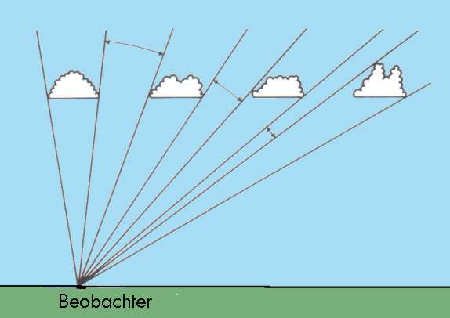
Bedeckungsgrad
Bedeckungsgrad: das Ausmaß der Bewölkung des Himmels.
Um den Bedeckungsgrad abzuschätzen, betrachte nur ein Stück des Himmels direkt über Dir. Dabei nur bis maximal 45° nach links und rechts schauen.
0/8 ist wolkenlos, 8/8 ist vollständig bewölkt / bedeckt.
CLR | sky clear | wolkenlos
FEW | few | 1/8 - 2/8
SCT | scattered | 3/8 - 4/8
BKN | broken | 5/8 - 7/8
OVC | overcast | 8/8
3.4 Wolken und Nebel

Slide 16
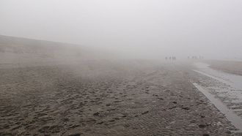
Nebel und Dunst
Nebel: Sichtweite < 1000 m
Dunst: eingeschränkte Sicht, aber > 1000 m
Trockener Dunst: Eingeschränkte Sicht aufgrund von Rauch und Staubpartikeln.
Nachts strahlt die Erde Wärme aus, kühlt sich ab und somit kühlt sich auch die untere Luftschicht ab.
Nebel entsteht durch Abkühlung feuchter Luft oder durch Vermischung kalter Luft mit feuchter Luft.
3.4 Wolken und Nebel

Slide 17
Nebelarten
Strahlungsnebel tritt in klaren Nächten auf. Der Erdboden kühlt sich durch Ausstrahlung ab und damit auch die darüber liegende Luft. Wird der Taupunkt erreicht, bildet sich Bodennebel. (ist in Mitteleuropa die häufigste Nebelart)
Bei Advektionsnebel strömt warme, feuchte Luft über eine kalte Oberfläche. Die Luft kühlt sich ab, Wasserdampf kondensiert und es bildet sich Nebel. (Seenebel ist eine Form des Advektionsnebels)
Mischungsnebel entsteht, wenn sich warme feuchte, nicht gesättigte Luft mit kalter, feuchter Luft mischt, und es dabei zur Sättigung kommen (Luftfeuchte 100%) kommt. Diese Nebelart ist unabhängig von der Temperatur des Untergrunds.
Frontalnebel ist Nebel als Folge von Regen. Nach einem Regenschauer steigt die Luftfeuchtigkeit manchmal so stark an, dass sich Nebel bildet.
Orographischer Nebel bildet sich, wenn der Wind gegen einen Berg bläst und die Luft gezwungen wird aufzusteigen. Wird durch adiabatische Abkühlung 100% relative Feuchte erreicht, bilden sich im Luv des Berges Wolken bzw. Nebel.
Hochnebel entsteht in den Vormittagsstunden oft aus Strahlungsnebel, wenn durch Zunahme des Windes auf 5-7kt die bodennahe Schicht durchmischt wird und der Taupunkt dabei sinkt / die Luft trockener wird.
3.4 Wolken und Nebel

